Slide 1
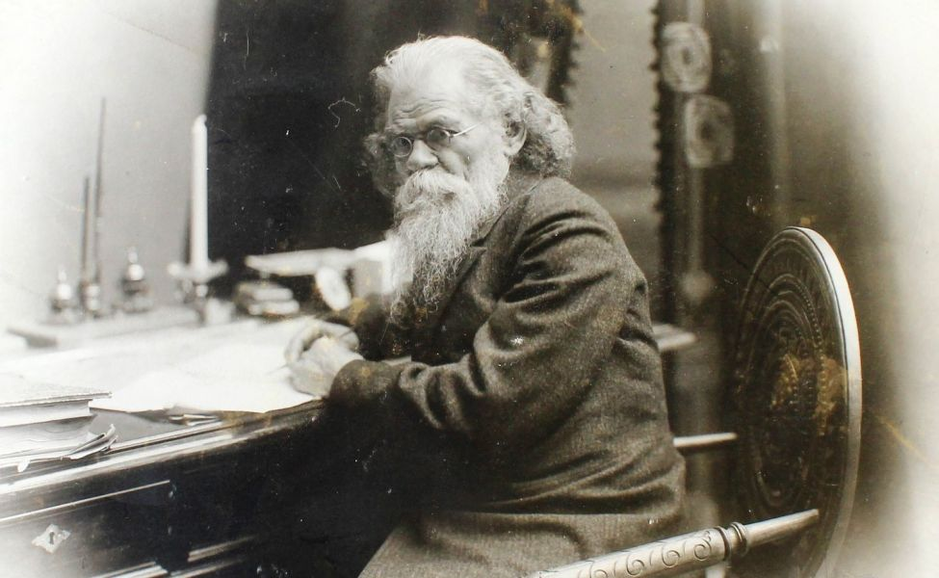
«БІЗДІҢ ҚҰРМЕТТІ АЗАМАТ»
«НАШ ПОЧЁТНЫЙ ГРАЖДАНИН»
(190 лет со дня рождения географа, фольклориста, путешественника Г. Потанина (1835-1920)

Slide 2


Slide 3
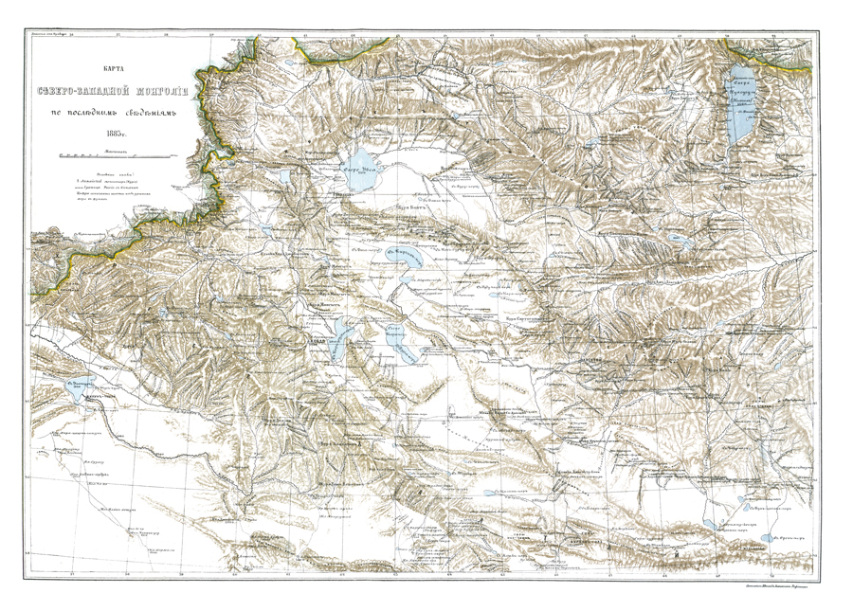

Slide 4
Научные экспедиции (1876—1899)
Главными научными достижениями Г. Н. Потанина стали результаты его пяти научно-исследовательских экспедиций в Центральную и Восточную Азию, которые он возглавлял и осуществил по поручению Русского географического общества в период с 1876 по 1899 год.
1876—1878 гг. — Первая (Монгольская) экспедиция в северо-западную Монголию, в составе которой были также его супруга — этнограф А. В. Потанина, зоолог М. М. Березовский и топограф П. А. Рафаилов. Пройдя на восток от озера Зайсан, экспедиция пересекла Монгольский Алтай и достигла Кобдо в Западной Монголии. В ходе экспедиции была исследована ранее неизведанная европейской науке страна, собраны богатейшие сведения по ряду научных отрасле.
1879—1880 гг. — Вторая (Монголо-Тувинская) экспедиция, в составе которой натуралист и географ А. В. Адрианов и топограф П. Д. Орлов. Началась она в июне 1879 года из села Кош-Агач походом на восток к озеру Убсу-Нур, закончилась в 1880 в Иркутске^{[29]}. Результаты этой экспедиции подготовлены Г. Н. Потаниным и были опубликованы в издании РГО «Очерках северо-западной Монголии», вышедших в 1883 году.

Slide 5
1884—1886 гг. — Китайско-Тибетская (Ганьсуйская) экспедиция, в составе — топограф А. И. Скасси, зоолог M. M. Березовский и этнограф А. В. Потанина. Экспедиция охватила две северные провинции Китая и Ордос, дошла до Ганьсу к концу 1884 года, затем в 1885 — изучение восточной окраины Тибета; обратный путь — в 1886 году через хребет Наньшань и всю центральную Монголию. Материалы экспедиции изданы РГО в 1893 году в сборнике «Тангутско-тибетская окраина Китая и центральная Монголия».
1892—1893 гг. — Вторая Китайско-Тибетская экспедиция для изучения восточной окраины Тибета, в составе — зоолог и этнограф M. M. Березовский, геолог В. А. Обручев и этнограф А. В. Потанина, которая неожиданно в дороге тяжело заболела и скончалась, из-за чего Г. Н. Потанину пришлось прервать свой путь. Его спутники — Березовский и Обручев, каждый самостоятельно, продолжили работы в Центральной Азии.
1899 год — Экспедиция на Cеверо-восток Китая (ныне автономный район Внутренняя Монголия) и на восток Монголии — по исследованию вулканического горного массива Большой Хинган.

Slide 6
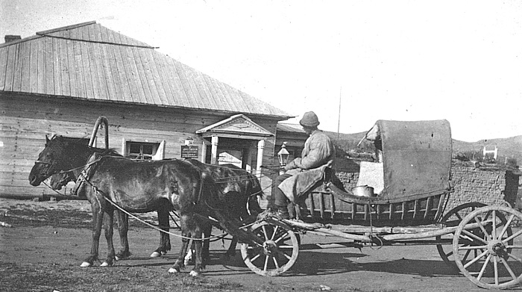

Slide 7
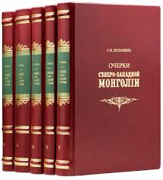
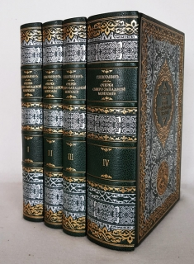
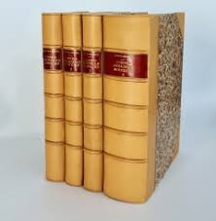

Slide 8
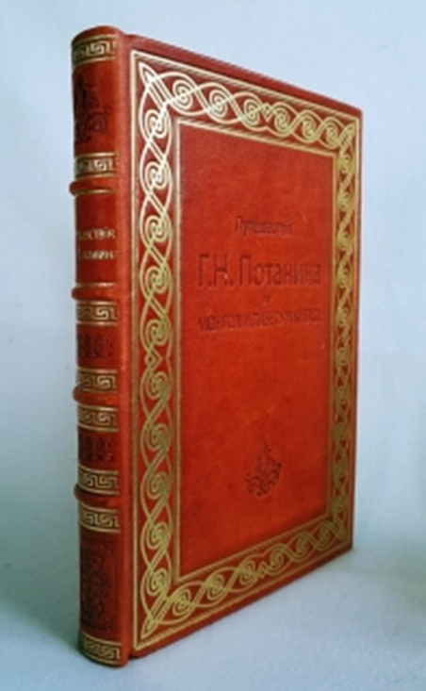




Slide 9
Память
Именем учёного и общественного деятеля Г. Н. Потанина названы:
Хребет в одной из горных систем западного Китая — в Наньшане.
Ледник в горном узле Таван-Богдо-Ула на Алтае (1905).
Астероид № 9915, первоначальное обозначение: 1977 RD2 (1977).
Посёлок городского типа Потанино в Челябинской области.
Улица в сибирских городах России: в Томске, Новосибирске, Омске;
в городах Казахстана: в Петропавловске, Алма-Ате, Астане, Семее.
Школа в селе Чёрном Лебяжинского района Павлодарской области Казахстана (1957).
Павлодарский областной историко-краеведческий музей (1942).
Монотипный род цветковых растений семейства Розовые (Rosaceae) Потаниния (Potaninia Maxim.) и единственный его вид — Потаниния монгольская (Potaninia mongolica) низкорослых кустарников с мелкими цветками, распространённых в Монголии и Китае (1881).

Slide 10
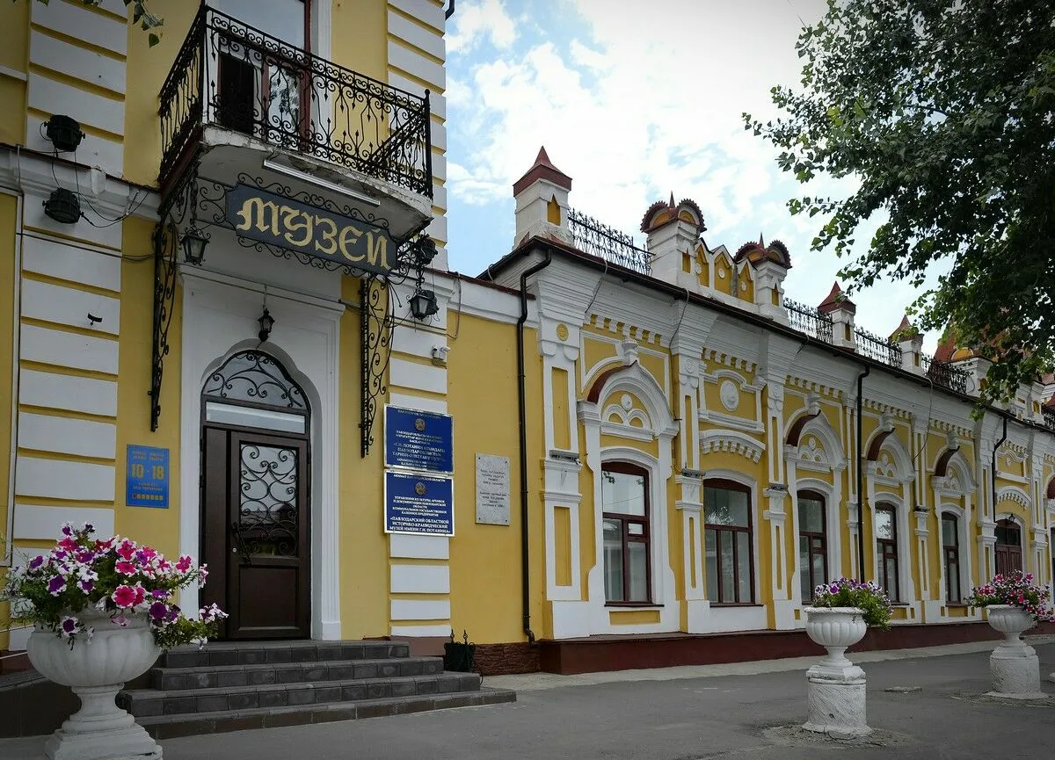
Павлодарский областной историко-краеведческий музей им. Г. Н. Потанина (1942)

Slide 11
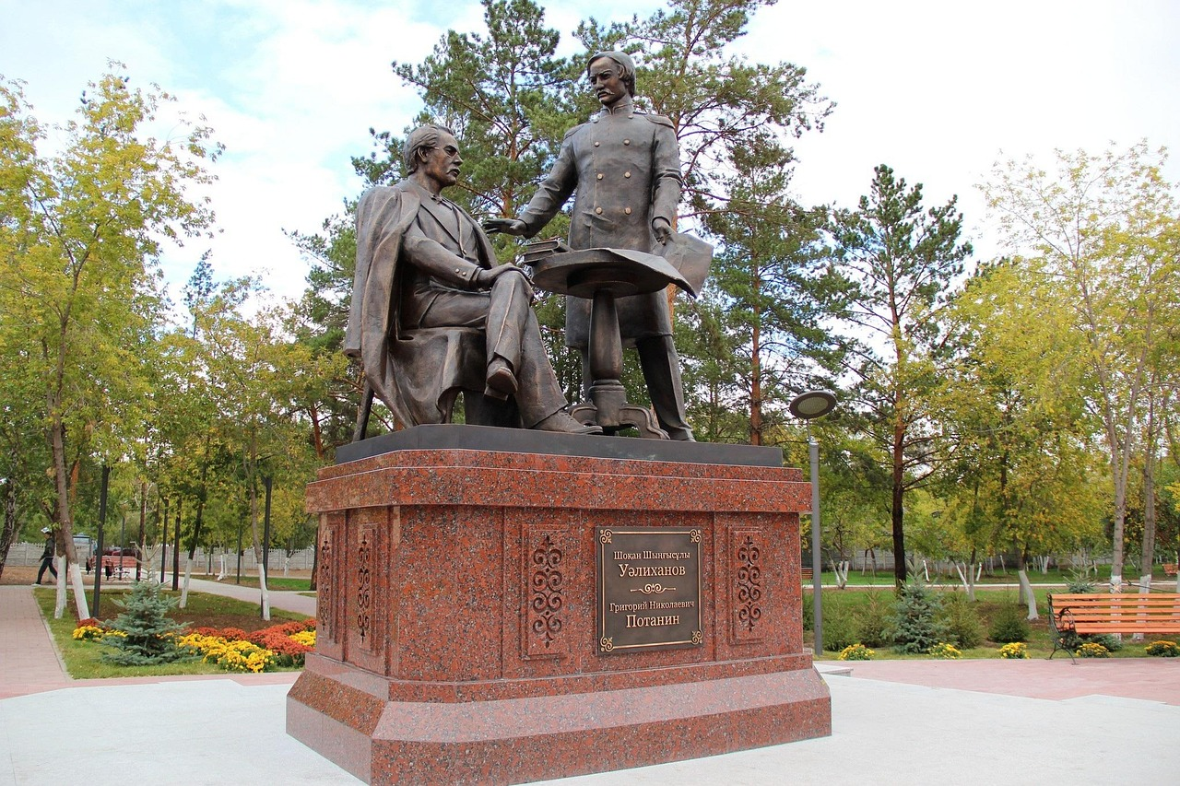
Памятник Шокану Валиханову и Григорию Потанину в Павлодаре открыли 22 сентября 2012 года.
Он установлен в сквере «Денсаулык» на одной из центральных улиц города.
Бронзовая скульптурная композиция высотой 5,4 метра – работа казахстанского скульптора-монументалиста Мурата Мансурова.

